Slide 1
Пәні:
математика
Сынып:
5
Тоқсан:
II
Ұстаздың аты-жөні:

Slide 2

Жай бөлшектерді ортақ бөлімге келтіру.
Бүгінгі сабақта:
Аралас сан бөлшектерін ортақ бөлімге келтіру алгоритімімен танысасыздар;
Аралас сан бөлшектерін ортақ бөлімге келтіруді үйренесіздер.

Slide 3

Жай бөлшектерді ортақ бөлімге келтіру.
Аралас санның бөлшектерін ең кіші ортақ бөлімге келтіру үшін :
Аралас сан бөлшек бөлімдерінің ең кіші ортақ еселігін табу керек;
Ең кіші ортақ еселікті әрбір бөлшектің бөліміне бөліп, әрқайсысының толықтауыш көбейткішін табу керек;
Әрбір аралас сан бөлшектерінің алымы мен бөлімін толықтауыш көбейткішке көбейту керек.

Slide 4
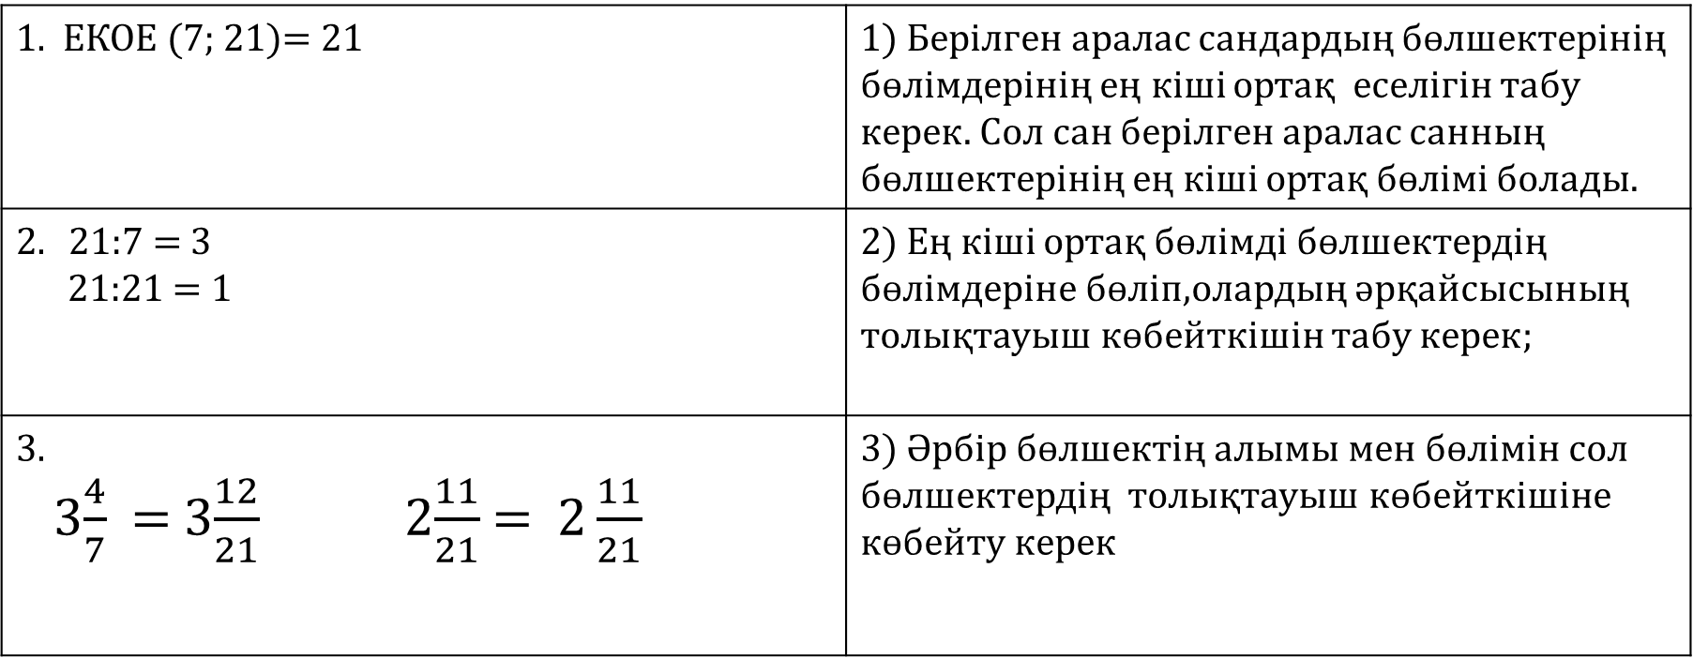

1-мысал. $3\frac{4}{7} және 2\frac{11}{21} аралас сандарының бөлшектерін ең кіші$
$$ортақ бөлімге келтіріңіз$$
1. ЕКОЕ (7; 21)= 21 | 1) Берілген аралас сандардың бөлшектерінің бөлімдерінің ең кіші ортақ еселігін табу керек. Сол сан берілген аралас санның бөлшектерінің ең кіші ортақ бөлімі болады.
21:7 = 3 21:21 = 1 | 2) Ең кіші ортақ бөлімді бөлшектердің бөлімдеріне бөліп,олардың әрқайсысының толықтауыш көбейткішін табу керек;
3. 3$\frac{4}{7}$ = 3$\frac{12}{21}$ 2$\frac{11}{21}$ = $2\frac{11}{21}$ | 3) Әрбір бөлшектің алымы мен бөлімін сол бөлшектердің толықтауыш көбейткішіне көбейту керек
3
1

Slide 5
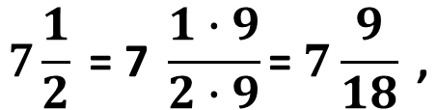
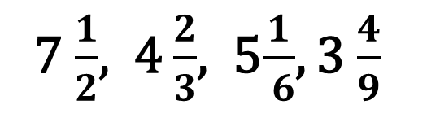
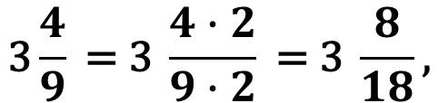
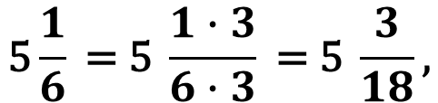
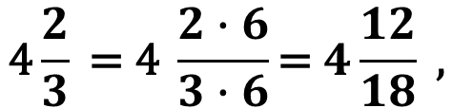
1-тапсырма. Аралас сандар бөлшектерін бөлімі 18-ге тең жаңа бөлімге келтіріңіз:
7 $\frac{1}{2}$, 4 $\frac{2}{3}$, 5$\frac{1}{ 6}$, 3 $\frac{4}{9}$
20
30
9
3
$$\text{7}\frac{1}{2}\text{ = }\text{7} \frac{1∙9}{2∙9}\text{= }7\frac{9}{18}\text{ ,}$$
$$\text{5}\frac{1}{6}\text{ = }\text{5} \frac{1∙3}{6∙3}\text{ = }\text{5} \frac{3}{18}\text{,}$$
6
2
$$\text{4}\frac{2}{3}\text{ = }\text{4} \frac{2∙6}{3∙6}\text{= }4\frac{12}{18}\text{ ,}$$
$$\text{3}\frac{4}{9}\text{ = 3 }\frac{4∙2}{9∙2}\text{ = 3 }\frac{8}{18}\text{,}$$
27

Slide 6
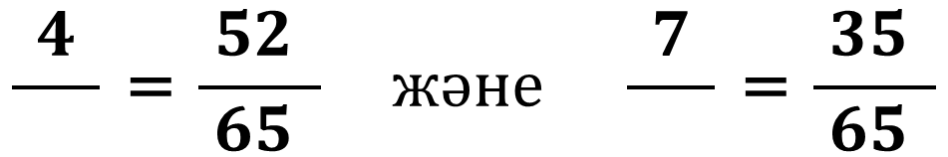
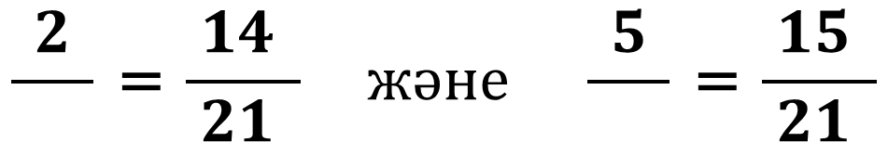
2-тапсырма. Бос орындарды теңдіктер орындалатындай етіп толтырыңыз
$$\frac{2}{ }\text{ =} \frac{ 14 }{ 21 } және \frac{5}{ }\text{ = }\frac{ 15 }{ 21 }$$
3
7
$$\frac{4}{ }\text{ =} \frac{ 52 }{ 65 } және \frac{7}{ }\text{ = }\frac{ 35 }{ 65 }$$
5
13

Slide 7
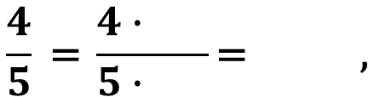

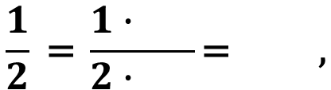

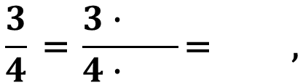

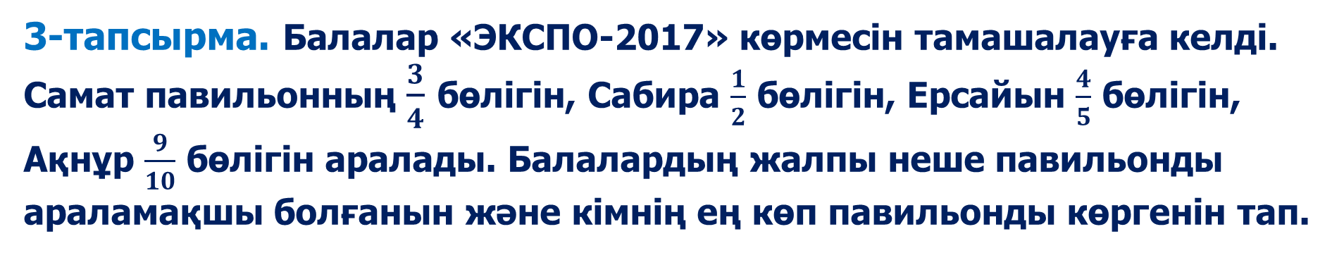

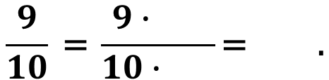
3-тапсырма. Балалар «ЭКСПО-2017» көрмесін тамашалауға келді. Самат павильонның $\frac{3}{4}$ бөлігін, Сабира $\frac{1}{2}$ бөлігін, Ерсайын $\frac{4}{5}$ бөлігін, Ақнұр $\frac{9}{10}$ бөлігін аралады. Балалардың жалпы неше павильонды араламақшы болғанын және кімнің ең көп павильонды көргенін тап.
1. ЕКОЕ (4; 2; 5; 10)= 20
5
4
5
$$\frac{15}{20}$$
4
$$\frac{16}{20}$$
$$\frac{3}{4}\text{ = }\frac{3∙ }{4∙ }\text{= } \text{,}$$
$$\frac{4}{5}\text{ = }\frac{4∙ }{5∙ }\text{= } \text{,}$$
5
4
10
2
10
$$\frac{10}{20}$$
2
$$\frac{18}{20}$$
$$\frac{1}{2}\text{ = }\frac{1∙ }{2∙ }\text{= } \text{,}$$
$$\frac{9}{10}\text{ = }\frac{9∙ }{10∙ }\text{= }\text{ .}$$
10
2
Жауабы: Жалпы 20 павильон және Ақнұр

Slide 8

Қорытынды:
Бүгінгі сабақта:
Жай бөлшектерді ортақ бөлімге келтіру алгоритімімен таныстыңыздар;
Жай бөлшектерді ортақ бөлімге келтіруді үйрендіңіздер.

